Slide 1

01
Universidad Nacional de Piura (UNP)
Curso: Ingeniería de Software
Alivía
Análisis y diseño de un sistema de coordinación
y trazabilidad de ayuda humanitaria
Tarea grupal — Análisis y diseño del sistema
Integrantes
Paucar Campoverder Kenyi Yair
Villegas Saavedra Axel Alberto
Panta Sanchez Eder Daniel
Inoñan González Justin Hafid
13 de octubre de 2026
Notes:
Fuentes locales: T05, información académica; prototipos/00-sistema-diseno/identidad-visual.md
Versión revisada T05. Diseño de referencia; prototipos locales con datos ficticios. Fecha académica: 13 de octubre de 2026. Los cortes de demostración son del 18 y 20 de octubre.

Slide 2
La fragmentación impide saber qué ayuda llegó
02
Lluvias intensas asociadas a El Niño en Piura
Registros dispersos
Decisiones inciertas
Consecuencias operativas
Las comunidades registran necesidades por separado. Cada ONG conoce su inventario, pero no el conjunto de la demanda.
La coordinación pierde la relación entre lo solicitado, lo comprometido y lo recibido. Las restricciones de acceso cambian durante la atención.
Se dificulta evitar sobreasignaciones, identificar brechas y reconstruir responsables. Una entrega anunciada o un arribo puede confundirse con ayuda recibida conforme.
Coordinar decisiones y evidencias permite reconstruir la historia de cada recurso.
Escenario académico ficticio: no se presentan cifras de daños ni boletines oficiales de un evento real.
Notes:
Fuentes locales: docs/00-definicion/01-problema-objetivos.md; docs/00-definicion/02-alcance-supuestos.md
Versión revisada T05. Diseño de referencia; prototipos locales con datos ficticios. Fecha académica: 13 de octubre de 2026. Los cortes de demostración son del 18 y 20 de octubre.

Slide 3
Alivía vincula necesidades, aportes y evidencias
03
Plataforma web de coordinación y trazabilidad de ayuda humanitaria
Cada necesidad conserva su vínculo con las propuestas de las ONG, las salidas autorizadas y la verificación comunitaria. Esto permite consultar el estado de atención sin equiparar una intención de aporte con una entrega conforme.
Necesidad
Comunidad, productos, unidades y cantidades requeridas.
Decisión de aporte
Origen, cantidades confirmadas, autorización y responsable.
Ejecución y resultado
Retiro, llegada, recepción física, conformidad y discrepancias.
Alcance del trabajo: análisis, diseño y prototipos locales. La plataforma no declara oficialmente emergencias.
Notes:
Fuentes locales: docs/00-definicion/01-problema-objetivos.md; docs/02-procesos/00-flujo-general.md
Versión revisada T05. Diseño de referencia; prototipos locales con datos ficticios. Fecha académica: 13 de octubre de 2026. Los cortes de demostración son del 18 y 20 de octubre.

Slide 4
Cuatro roles comparten el proceso, con permisos distintos
04
Cada responsable opera sobre su entidad; la supervisión territorial mantiene acceso de lectura
Actor
Operación a su cargo
Información visible
Límite operativo
Jefe de Comuna
Registra necesidades y confirma recepción.
Solicitudes y entregas propias.
No consulta stock privado.
Jefe de ONG
Gestiona inventario, decide aportes y autoriza.
Lotes y propuestas de su ONG.
No verifica recepción.
Jefe de Brigada
Verifica ruta, retira la carga y registra llegada.
Despachos asignados.
No cambia cantidades.
Jefe de Defensa Civil
Consulta riesgo, cobertura e informe final.
Visión territorial autorizada.
No modifica operaciones.
El backend debe aplicar rol y titularidad en cada operación; ocultar un menú no constituye autorización.
Notes:
Fuentes locales: docs/01-negocio/02-actores-responsabilidades.md; docs/03-requisitos/01-requisitos-funcionales.md
Versión revisada T05. Diseño de referencia; prototipos locales con datos ficticios. Fecha académica: 13 de octubre de 2026. Los cortes de demostración son del 18 y 20 de octubre.

Slide 5
De la solicitud a la recepción, cada hecho tiene un responsable
05
Seis macroprocesos; la supervisión acompaña toda la operación
1. Solicitud
2. Matching
3. Confirmación
y autorización
4. Traslado
5. Recepción
Comuna
Registra necesidades
Verifica recepción
Sistema
Genera propuestas
ONG
Confirma y autoriza
Brigada
Retira y registra llegada
6. Supervisión: Defensa Civil consulta avance, riesgos y resultados.
Ingesta de observaciones
Complemento informativo
Una solicitud no necesita esperar una alerta externa. Las propuestas automáticas siempre requieren decisión de la ONG.
Notes:
Fuentes locales: docs/02-procesos/00-flujo-general.md; diagramas/02-casos-uso-procesos/; diagramas/04-secuencias-automaticas/
Versión revisada T05. Diseño de referencia; prototipos locales con datos ficticios. Fecha académica: 13 de octubre de 2026. Los cortes de demostración son del 18 y 20 de octubre.

Slide 6
Confirmar, autorizar, retirar y recibir son hechos distintos
06
Las transiciones tienen precondiciones y efectos sobre cantidades diferentes
Decisión de aporte
PROPOSED
CONFIRMED
AUTHORIZED
Propuesta sin compromiso
Aporte aceptado sin compromiso
Stock comprometido
REJECTED: rechazo motivado
Antes de autorizar se revalidan lotes y demanda pendiente.
Ejecución logística
AUTHORIZED
WITHDRAWN
ARRIVED
FINALIZED
Habilita el despacho.
Retiro total con ruta vigente.
Registra el arribo.
Recepción comunitaria validada.
La recepción finaliza conforme o con observaciones. Un ciclo cerrado puede conservar necesidades no satisfechas.
Notes:
Fuentes locales: docs/05-analisis/02-estados-transiciones.md; docs/01-negocio/03-reglas-negocio.md
Versión revisada T05. Diseño de referencia; prototipos locales con datos ficticios. Fecha académica: 13 de octubre de 2026. Los cortes de demostración son del 18 y 20 de octubre.

Slide 7
Una observación aporta contexto; la atención se mide aparte
07
Las lluvias de El Niño requieren conservar procedencia, fecha e incertidumbre
Incorporación controlada
Observación
Evaluación de riesgo
SENAMHI es una fuente considerada para datos meteorológicos e hidrológicos. La ingesta valida procedencia, fecha, fenómeno y duplicados, respetando las condiciones de acceso.
Fuente, fecha
y certeza.
Comunidad, fenómeno, nivel y fecha.
Solo una evaluación respaldada y validada puede sustentar un nivel de riesgo.
Riesgo territorial
Atención humanitaria
Describe un fenómeno y su severidad. Una entrega humanitaria no modifica automáticamente ese riesgo.
Registra cantidades autorizadas, enviadas y conformes. Recibir ayuda no elimina un riesgo alto.
Los prototipos usan observaciones internas ficticias. La importación no declara emergencias ni autoriza recursos.
Notes:
Fuentes locales: docs/07-datos/05-territory.md; docs/08-comunicaciones/04-integraciones-externas.md; docs/09-interfaz/03-visualizacion-cartografica.md
Versión revisada T05. Diseño de referencia; prototipos locales con datos ficticios. Fecha académica: 13 de octubre de 2026. Los cortes de demostración son del 18 y 20 de octubre.

Slide 8
El dominio distingue necesidad, compromiso, traslado y verificación
08
Modelo conceptual: entidades y responsabilidades, sin columnas ni decisiones de almacenamiento
Comunidad
Solicitud
Propuesta
Es destinataria y origina necesidades.
Agrupa líneas de productos y cantidades.
Relaciona una necesidad con lotes aptos.
Los lotes respaldan las líneas propuestas
Lote de stock
La emergencia contextualiza solicitudes.
El usuario mantiene rol y pertenencia.
La evaluación describe el riesgo,
independiente de la atención.
Autorización
Producto disponible en un almacén de ONG.
Compromete el aporte aceptado.
Recepción
Despacho
Verifica cantidad y condición recibidas.
Representa la salida de un almacén.
Una solicitud admite aportes de distintas ONG; cada autorización origina despachos y cada despacho tiene su verificación.
Notes:
Fuentes locales: docs/05-analisis/01-modelo-dominio.md; diagramas/05-estructura/EST-01-clases-dominio.puml
Versión revisada T05. Diseño de referencia; prototipos locales con datos ficticios. Fecha académica: 13 de octubre de 2026. Los cortes de demostración son del 18 y 20 de octubre.

Slide 9
Modelo ER: de la necesidad al lote propuesto
09
Vista 1: una línea de matching conecta una línea solicitada con un lote concreto
PK: clave primaria UUID FK: clave foránea interna R: referencia lógica UUID U: unicidad
Línea continua: FK interna Línea discontinua: referencia lógica
shelter.community
shelter.request
inventory.matching
PK id
FK district_id
1
0..*
PK id
FK community_id · emergency_id
R created_by_user_id
1
0..*
PK id
R request_id · ong_id
status
1
1
1..*
1..*
inventory.warehouse
shelter.request_item
inventory.matching_item
PK id
R ong_id
PK id
FK request_id
R product_id
requested_quantity
1
0..*
PK id
FK matching_id · stock_id
R request_item_id
proposed_quantity · confirmed_quantity
0..*
1
0..*
0..*
1
inventory.product
1
inventory.stock
inventory.movement
PK id
FK category_id · unit_of_measure_id
delivery_multiple
1
0..*
PK id
FK warehouse_id · product_id
physical_quantity · expires_on · status
1
0..*
PK id · U operation_key
FK stock_id · R dispatch_id
R actor_user_id
type · quantity_delta · created_at
UNIQUE(request_id, product_id); cantidades numeric(18,3); solicitado > 0; lotes USABLE.
Notes:
Fuentes locales: docs/07-datos/00-diagrama-er-global.md; 02-shelter.md; 03-inventory.md
Versión revisada T05. Diseño de referencia; prototipos locales con datos ficticios. Fecha académica: 13 de octubre de 2026. Los cortes de demostración son del 18 y 20 de octubre.

Slide 10
Modelo ER: cada salida y cada recepción conservan su detalle
10
Vista 2: las referencias enlazan los módulos sin convertirlas en FK físicas entre schemas
PK: clave primaria UUID FK: clave foránea interna R: referencia lógica UUID U: unicidad
Línea continua: FK interna Línea discontinua: referencia lógica
inventory.authorization
logistics.dispatch
shelter.receipt
PK id
FK matching_id [U]
U operation_key
1
1..*
PK id
R authorization_id · warehouse_id
R community_id · brigade_user_id
status · withdrawn_at · arrived_at
1
0..1
PK id
FK request_id
R dispatch_id [U]
result · confirmed_at
1
1
1
1
1..*
1..*
inventory.matching_item
logistics.dispatch_item
shelter.receipt_item
PK id
confirmed_quantity
1
0..1
PK id
FK dispatch_id
R matching_item_id [U]
authorized_quantity · withdrawn_quantity
1
0..1
PK id
FK receipt_id · request_item_id
R dispatch_item_id [U]
received_quantity · conforming_quantity
missing_quantity
logistics.route
logistics.document
shelter.discrepancy_report
PK id
FK dispatch_id
status · verified_at
0..*
PK id · FK dispatch_id
R receipt_id
U (dispatch_id, type)
file_location · checksum
PK id
FK receipt_id [U]
description
0..1
Ruta: route_segment vincula route y road mediante FK; UNIQUE(route_id, sequence) conserva el orden.
Notes:
Fuentes locales: docs/07-datos/00-diagrama-er-global.md; 02-shelter.md; 03-inventory.md; 04-logistics.md
Versión revisada T05. Diseño de referencia; prototipos locales con datos ficticios. Fecha académica: 13 de octubre de 2026. Los cortes de demostración son del 18 y 20 de octubre.

Slide 11
Modelo ER: identidad y evidencia territorial tienen reglas propias
11
Vista 3: titularidad, auditoría e historial de riesgo; PK UUID y las mismas convenciones de las vistas previas
identity.user
identity.audit_event
shelter.community
territory.risk
1 : 0..*
PK id · U email
role
FK ong_id [U] · brigade_id [U]
R community_id [U]
1 : 0..*
PK id · U operation_key
FK actor_user_id
object_id · action · occurred_at
PK id
PK id
R community_id
FK catastrophe_id · catastrophe_level_id
FK observation_id (opcional)
source · assessed_at
0..1
0..1
FK opcional de sustento
0..*
1
1
1
identity.ong
identity.brigade
territory.observation
territory.catastrophe
PK id · name
PK id · name
PK id
source · external_id · certainty
observed_at · ingested_at
PK id · U code
name
Permisos verificables
Evidencia fechada
CHECK según rol y pertenencias únicas. La auditoría agrega eventos; una corrección no borra la historia.
UNIQUE(source, external_id) evita duplicados cuando hay ID de origen. El nivel se toma del catálogo catastrophe_level.
El informe final se conserva en shelter.final_report: emergency_id y operation_key únicos, snapshot inmutable al cierre.
Notes:
Fuentes locales: docs/07-datos/01-identity.md; docs/07-datos/02-shelter.md; docs/07-datos/05-territory.md
Versión revisada T05. Diseño de referencia; prototipos locales con datos ficticios. Fecha académica: 13 de octubre de 2026. Los cortes de demostración son del 18 y 20 de octubre.

Slide 12
Control transaccional del inventario
12
Disponibilidad = stock físico utilizable − compromisos autorizados pendientes de retiro
Operación
Escrituras atómicas
Invariante
Concurrencia
Autorizar
Revalidar lotes y demanda; registrar autorización y compromiso.
Comprometido ≤ físico utilizable.
Bloqueo de filas o SERIALIZABLE
con reintentos impide exceder
el stock utilizable.
Retirar
Registrar movimiento WITHDRAWAL y transición WITHDRAWN.
Un descuento físico por operación.
Idempotencia
Misma clave y contenido: resultado previo. Misma clave y datos distintos: conflicto 409.
Recepcionar
Registrar cabecera, líneas y discrepancias conjuntamente.
0 ≤ conforme
≤ recibida ≤ enviada.
Trazabilidad
Actor, fecha y cambios se auditan
en la transacción. Se conserva
el historial de discrepancias.
Ejemplo secundario: 80 físicos y 70 comprometidos dejan 10 disponibles; al retirar 70 quedan 10 físicos y cero comprometidos.
Los documentos se generan fuera de la transacción principal; un fallo permite reintentar sin revertir la recepción.
Notes:
Fuentes locales: docs/07-datos/06-integridad-transaccional.md; docs/07-datos/03-inventory.md; docs/07-datos/02-shelter.md
Versión revisada T05. Diseño de referencia; prototipos locales con datos ficticios. Fecha académica: 13 de octubre de 2026. Los cortes de demostración son del 18 y 20 de octubre.

Slide 13
Una aplicación modular separa reglas y tecnología
13
Monolito modular NestJS en capas: simplifica desarrollo y despliegue, manteniendo límites funcionales
Frontend Next.js / React
Backend NestJS · Una aplicación
Navegación por rol, formularios, mapas y estados visibles.
HTTPS
Presentación / API
Valida DTO, sesión, rol y titularidad; traduce resultados a HTTP.
La interfaz no determina permisos ni saldos definitivos.
Aplicación
Orquesta casos de uso, contratos modulares, transacciones y eventos.
Dominio
Infraestructura
Matching, disponibilidad, transiciones y conformidad sin depender de HTTP ni ORM.
Repositorios Prisma, PostgreSQL, archivos y adaptadores externos.
PostgreSQL · archivos · fuentes externas
La capa de aplicación usa contratos; la infraestructura implementa el acceso. El dominio conserva las reglas al cambiar proveedores.
Notes:
Fuentes locales: docs/06-arquitectura/01-arquitectura-logica.md; docs/06-arquitectura/02-decisiones-arquitectonicas.md; diagramas/05-estructura/EST-03-componentes.puml
Versión revisada T05. Diseño de referencia; prototipos locales con datos ficticios. Fecha académica: 13 de octubre de 2026. Los cortes de demostración son del 18 y 20 de octubre.

Slide 14
Los módulos colaboran mediante contratos públicos
14
Las flechas representan coordinación de casos de uso, no dependencias circulares entre implementaciones
Identity
Los casos de uso coordinan los módulos; cada módulo conserva reglas y datos propios en su schema.
Sesión, rol, pertenencia y auditoría transversal.
Shelter
Necesidades
Inventory
Autorización
Logistics
Comunidades, solicitudes, recepción e informe final.
Productos, lotes, movimientos, matching y autorización.
Despachos, rutas y retiros.
Llegada y documentos.
Retiro: Logistics solicita descuento a Inventory
Arribo: habilita recepción
Territory
Consulta de supervisión
Observaciones y riesgo con fuente y fecha.
Combina Territory, Shelter y Logistics; excluye stock privado de ONG.
Al llegar, Logistics habilita la recepción en Shelter. Los contratos evitan acceder a repositorios privados de otros módulos.
Notes:
Fuentes locales: docs/06-arquitectura/01-arquitectura-logica.md; diagramas/05-estructura/EST-02-paquetes.puml; EST-03-componentes.puml
Versión revisada T05. Diseño de referencia; prototipos locales con datos ficticios. Fecha académica: 13 de octubre de 2026. Los cortes de demostración son del 18 y 20 de octubre.

Slide 15
La topología cloud separa aplicaciones y servicios de datos
15
Referencia propuesta: Vercel para Next.js, Render para NestJS y Supabase para PostgreSQL
Vercel
Render
Navegador
Interfaz por rol.
HTTPS
HTTPS
Next.js
NestJS
Web y proxy de servidor.
API REST y tareas internas idempotentes.
SQL / TLS
Acceso autorizado
Publicación y operación
Repositorios Git separados y CI/CD permiten publicar frontend y API por separado. La operación requiere monitoreo, límites de conexión y capacidad medida.
Supabase
PostgreSQL
Storage candidato
Datos operativos.
XLSX y PDF.
Solo el backend guarda credenciales de datos e integraciones. La referencia no acredita un despliegue real ni una red privada contratada.
Notes:
Fuentes locales: docs/12-infraestructura/01-topologia-cloud.md; docs/12-infraestructura/03-servidor-web-cloud.md; diagramas/05-estructura/EST-04-despliegue.puml
Versión revisada T05. Diseño de referencia; prototipos locales con datos ficticios. Fecha académica: 13 de octubre de 2026. Los cortes de demostración son del 18 y 20 de octubre.

Slide 16
Persistir también exige proteger y poder restaurar
16
PostgreSQL administrado, acceso exclusivo del backend y continuidad planificada
Acceso y credenciales
Restricciones y evolución
Prisma es el ORM del backend. La conexión usa TLS, un pool dimensionado y privilegios mínimos; las cuentas de ejecución y migración son distintas.
PostgreSQL
Supabase
FK, UNIQUE y CHECK se aplican
en PostgreSQL. Las migraciones
Prisma se complementan con SQL
para restricciones e índices
parciales.
identity · shelter · inventory
logistics · territory
El navegador no recibe credenciales SQL. Los documentos binarios quedan fuera de la base; se registran ubicación y checksum.
Respaldo diario, retención de 30 días,
ensayo mensual. Pérdida máxima prevista:
24 h de datos; recuperación del servicio: 8 h.
Copia cifrada
Restaurar aislado
Conciliar registros y saldos
Probar acceso y recepción
Son objetivos de diseño sujetos al plan y a pruebas. Iniciar el motor no basta para acreditar una recuperación correcta.
Notes:
Fuentes locales: docs/12-infraestructura/02-base-datos-cloud.md; docs/07-datos/06-integridad-transaccional.md
Versión revisada T05. Diseño de referencia; prototipos locales con datos ficticios. Fecha académica: 13 de octubre de 2026. Los cortes de demostración son del 18 y 20 de octubre.

Slide 17
Del formulario a una operación confirmada
17
HTTPS protege el transporte; la API verifica identidad, permisos y datos antes de persistir
Navegador de Comuna
Next.js / proxy
API NestJS
PostgreSQL
1 HTTPS · cookie protegida
2 POST /v1/requests · JSON
Sesión, rol, comunidad,
productos y cantidades
3 Transacción validada
4 Resultado persistido; retorno hasta la interfaz
Contrato REST
Sesión y permisos
Confirmación o error
UUID, fechas UTC y cantidades decimales exactas. La comunidad se toma de la sesión, no del formulario.
JWT validado por API; cookie HttpOnly, Secure y SameSite=Lax; protección CSRF. El permiso exige rol y titularidad.
201 crea; 401/403 deniegan acceso; 422 valida datos; 409 indica conflicto. Ante duda de red se consulta antes de reintentar.
Notes:
Fuentes locales: docs/08-comunicaciones/01-navegador-servidor.md; docs/08-comunicaciones/02-contratos-api.md; docs/08-comunicaciones/03-seguridad-comunicaciones.md
Versión revisada T05. Diseño de referencia; prototipos locales con datos ficticios. Fecha académica: 13 de octubre de 2026. Los cortes de demostración son del 18 y 20 de octubre.

Slide 18
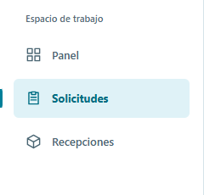
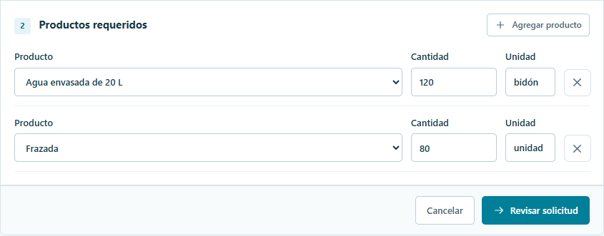
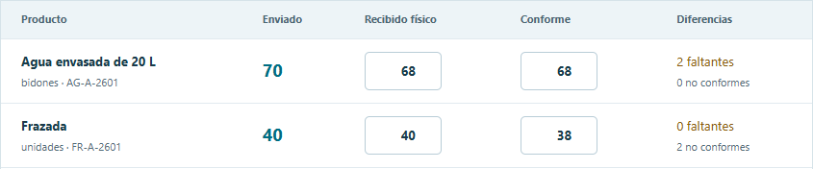
La interfaz hace visibles permisos, unidades y consecuencias
18
Sistema de diseño compartido: Segoe UI, blanco, azul oscuro y cyan de Alivía
Guía por rol
El menú y la ubicación activa distinguen tareas. El servidor conserva los permisos efectivos.
Validar cantidades
Producto, unidad y cantidad se revisan juntos, con errores por campo antes de confirmar.
Las columnas distinguen enviado, recibido y conforme; los estados usan texto además de color. Alertas y mapas conservan fuente, fecha y detalle textual.
Notes:
Fuentes locales: prototipos/00-sistema-diseno/identidad-visual.md; docs/09-interfaz/01-navegacion-roles.md; docs/09-interfaz/02-especificacion-interfaces.md
Versión revisada T05. Diseño de referencia; prototipos locales con datos ficticios. Fecha académica: 13 de octubre de 2026. Los cortes de demostración son del 18 y 20 de octubre.

Slide 19
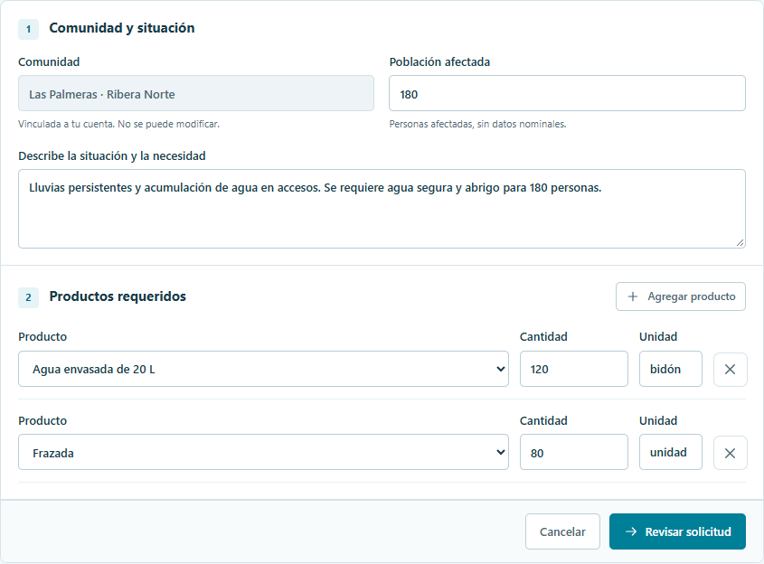
Comuna: registrar una necesidad verificable
19
MK-02 · El catálogo y las unidades convierten la solicitud en líneas comparables
1
Identidad vinculada
1
La cuenta fija la comunidad; población y situación describen su contexto de afectación.
2
Líneas comparables
Producto, unidad y cantidad se validan juntos. Se rechazan duplicados y valores no positivos.
2
3
Confirmación consciente
Se cotejan productos y cantidades. La solicitud confirmada ya no puede editarse.
3
Notes:
Fuentes locales: prototipos/01-solicitud/MK-02-registro-solicitud.png; prototipos/00-sistema-diseno/escenario-demostracion.md; docs/09-interfaz/02-especificacion-interfaces.md
La captura procede del PNG final del repositorio. Se omite el marco común para ampliar la tarea. Ningún control o dato ha sido reconstruido.
Versión revisada T05. Diseño de referencia; prototipos locales con datos ficticios. Fecha académica: 13 de octubre de 2026. Los cortes de demostración son del 18 y 20 de octubre.

Slide 20
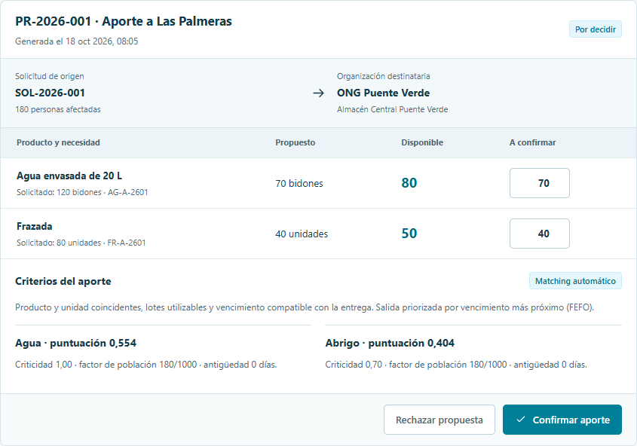
ONG: el matching propone; la organización decide
20
MK-04 · La propuesta explica el origen, la disponibilidad y los criterios de selección
1
Vínculo con la necesidad
1
La solicitud de origen y el destino permiten verificar qué demanda se intenta cubrir.
2
Criterios verificables
Producto y unidad coinciden; se usan lotes aptos y FEFO, priorizando el vencimiento más próximo.
3
Decisión sin compromiso
2
3
Confirmar o reducir no reserva stock. Rechazar exige motivo y deja elegible la porción nunca autorizada.
Notes:
Fuentes locales: prototipos/02-matching/MK-04-propuesta.png; prototipos/00-sistema-diseno/escenario-demostracion.md; docs/09-interfaz/02-especificacion-interfaces.md
La captura procede del PNG final del repositorio. Se omite el marco común para ampliar la tarea. Ningún control o dato ha sido reconstruido.
Versión revisada T05. Diseño de referencia; prototipos locales con datos ficticios. Fecha académica: 13 de octubre de 2026. Los cortes de demostración son del 18 y 20 de octubre.

Slide 21
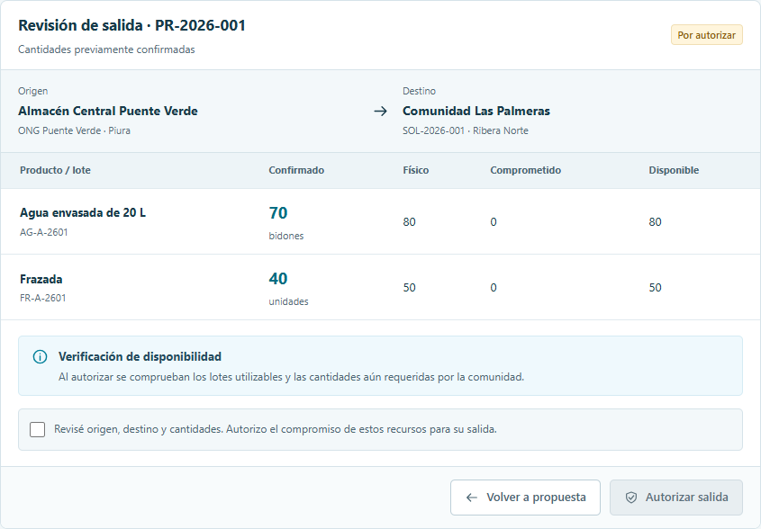
ONG: autorizar es asumir un compromiso de stock
21
MK-05 · Confirmación y autorización son pasos separados para revalidar condiciones
1
Cantidades ya confirmadas
La autorización conserva las cantidades aceptadas. No permite aumentarlas en este paso.
1
2
Validación atómica
Se revalidan disponibilidad, lotes y cobertura pendiente. Un conflicto impide registrar el compromiso.
2
3
Efecto explícito
3
El cotejo y la confirmación separan la decisión irreversible del descuento físico, que corresponde al retiro.
Notes:
Fuentes locales: prototipos/03-autorizacion/MK-05-autorizacion.png; prototipos/00-sistema-diseno/escenario-demostracion.md; docs/09-interfaz/02-especificacion-interfaces.md
La captura procede del PNG final del repositorio. Se omite el marco común para ampliar la tarea. Ningún control o dato ha sido reconstruido.
Versión revisada T05. Diseño de referencia; prototipos locales con datos ficticios. Fecha académica: 13 de octubre de 2026. Los cortes de demostración son del 18 y 20 de octubre.

Slide 22
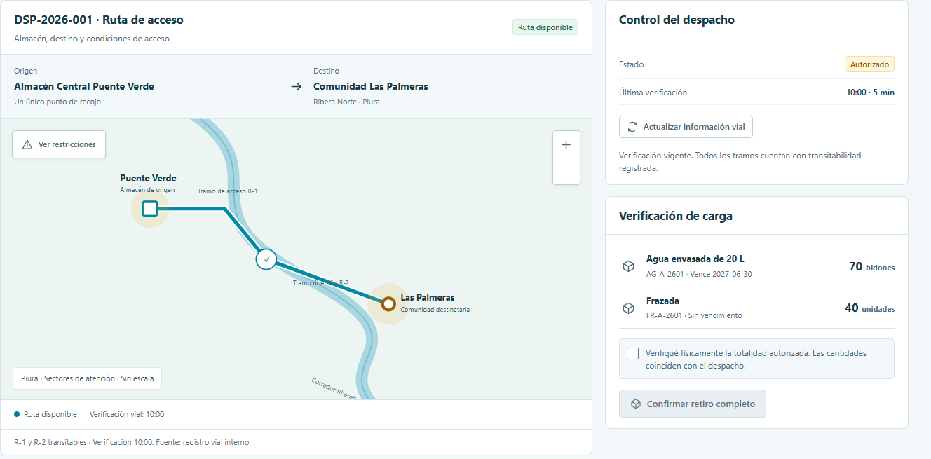
Brigada: retirar exige una ruta vigente y carga completa
22
MK-07 · La verificación vial condiciona el retiro, sin acreditar una recepción conforme
1
Recorrido interpretable
Origen y destino;
tramos y restricciones.
2
1
2
Bloqueo conservador
UNKNOWN o IMPASSABLE y verificación vencida bloquean el retiro.
3
Hechos distintos
3
La brigada retira toda la carga y registra llegada; la comunidad verifica después.
La ruta es un esquema sin escala ni GPS. Una verificación menor a 30 minutos es una condición, no una garantía de tránsito.
Notes:
Fuentes locales: prototipos/04-traslado/MK-07-ruta-traslado.png; prototipos/00-sistema-diseno/escenario-demostracion.md; docs/09-interfaz/02-especificacion-interfaces.md
La captura procede del PNG final del repositorio. Se omite el marco común para ampliar la tarea. Ningún control o dato ha sido reconstruido.
Versión revisada T05. Diseño de referencia; prototipos locales con datos ficticios. Fecha académica: 13 de octubre de 2026. Los cortes de demostración son del 18 y 20 de octubre.

Slide 23
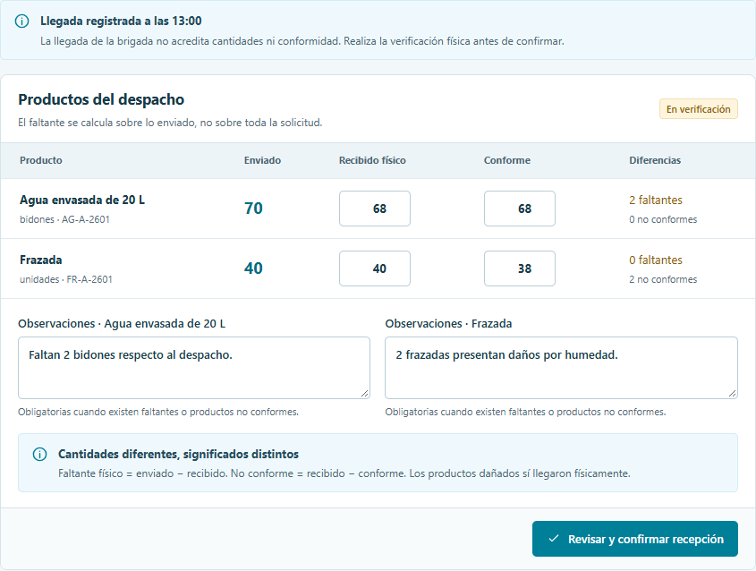
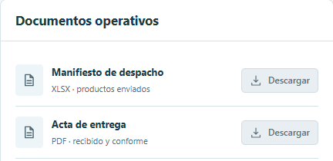
Comuna: recibir físicamente no equivale a recibir conforme
23
MK-08 · Variante final con discrepancias, vinculada al despacho llegado
1
Comparación por línea
Enviado, recibido y conforme tienen columnas distintas. El faltante se calcula sobre ese despacho.
1
2
Diferencias documentadas
Se registran 2 bidones faltantes y 2 frazadas dañadas. Las observaciones justifican cada discrepancia.
2
Documentos únicos tras finalizar; generación reintentable.
Notes:
Fuentes locales: prototipos/05-recepcion/MK-08-recepcion-variante.png; prototipos/00-sistema-diseno/escenario-demostracion.md; docs/09-interfaz/02-especificacion-interfaces.md
El PNG de variante es el final existente del repositorio. La recepción conserva discrepancias sin descontar inventario nuevamente ni reactivar matching. Documentos únicos XLSX/PDF tras finalizar; la imagen conserva el momento de verificación, anterior a su habilitación.
Versión revisada T05. Diseño de referencia; prototipos locales con datos ficticios. Fecha académica: 13 de octubre de 2026. Los cortes de demostración son del 18 y 20 de octubre.

Slide 24

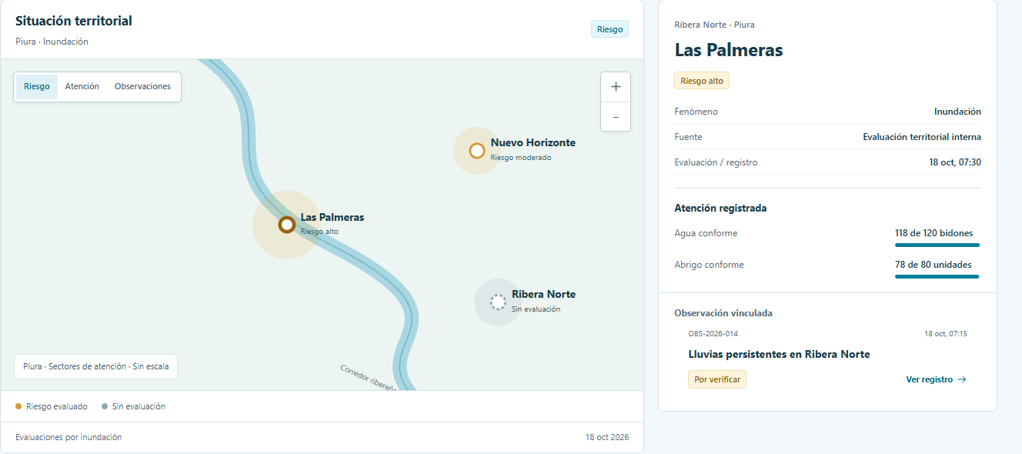
Defensa Civil: distinguir riesgo, atención y evidencia
24
MK-09 · Una misma comunidad conserva dimensiones territoriales independientes
1
Fenómeno y capas
Filtrar evita mezclar evaluaciones de desastres distintos.
1
2
Atención independiente
2
Recibir ayuda no reduce el nivel registrado de inundación.
3
Procedencia visible
3
Fuente, fecha y verificación permiten valorar la evidencia disponible.
Defensa Civil consulta sin modificar operaciones. Las observaciones externas no equivalen a una declaración oficial de emergencia.
Notes:
Fuentes locales: prototipos/06-supervision/MK-09-mapa-territorial.png; prototipos/00-sistema-diseno/escenario-demostracion.md; docs/09-interfaz/02-especificacion-interfaces.md
La captura procede del PNG final del repositorio. Se omite el marco común para ampliar la tarea. Ningún control o dato ha sido reconstruido.
Versión revisada T05. Diseño de referencia; prototipos locales con datos ficticios. Fecha académica: 13 de octubre de 2026. Los cortes de demostración son del 18 y 20 de octubre.

Slide 25
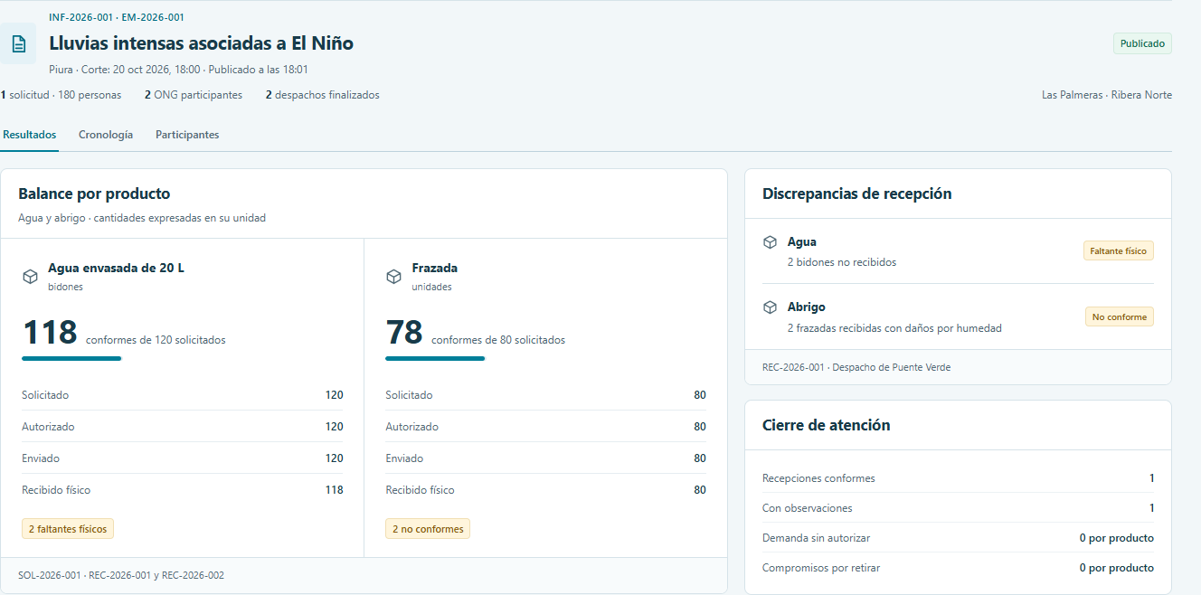
El informe cierra la historia, no oculta las diferencias
25
MK-10 · La instantánea final consolida las etapas y conserva las brechas de satisfacción
1
Cantidades conciliadas
118 de 120 bidones y 78 de 80 frazadas conformes; dos despachos finalizados.
2
Brechas diferentes
1
Sin autorizar: 0.
Brecha de satisfacción:
2 por producto.
2
Alivía coordina la ayuda mediante responsabilidades y procesos definidos, datos consistentes y una interfaz que permite verificar qué ocurrió con cada aporte.
Notes:
Fuentes locales: prototipos/06-supervision/MK-10-informe-final.png; prototipos/00-sistema-diseno/escenario-demostracion.md; docs/09-interfaz/02-especificacion-interfaces.md
Cierre por EMERGENCIA_FINALIZADA, preconfigurado al 20 de octubre 18:00; publicación 18:01. Una recepción conforme y otra con observaciones. 118 bidones físicos/conformes; 80 frazadas físicas y 78 conformes. El informe no es una operación de cierre de Defensa Civil.
Versión revisada T05. Diseño de referencia; prototipos locales con datos ficticios. Fecha académica: 13 de octubre de 2026. Los cortes de demostración son del 18 y 20 de octubre.

